Slide 1


Техникалық құралдар және ақпаратты қорғау әдістері
Ержан Асел Ануаркызы,Ph.D., қауымдастырылған профессор
Assel.yerzhan@satbayev.university

Slide 2

Ақпаратты қорғаудағы аутентификация және авторизация әдістері

Slide 3

Ақпараттық қауіпсіздіктің негіздері
Ақпараттық қауіпсіздік – бұл ақпаратты рұқсатсыз қол жеткізуден, өзгертуден және жоюдан қорғау жүйесі. Қазіргі заманғы технологиялар дамуымен қатар, қауіпсіздік қатерлері де күрделене түсуде. Сондықтан қауіпсіздіктің негізгі компоненттерін түсіну әрбір мамандың міндеті болып табылады.
Қауіпсіздік жүйесі үш негізгі процеске негізделеді: пайдаланушыны анықтау, оның жеке басын растау және рұқсат деңгейін белгілеу. Бұл үш компонент бірлесіп жұмыс істегенде ғана толық қорғаныс қамтамасыз етіледі.

Slide 4
Ақпараттық қауіпсіздік үш тірегі
Идентификация
Аутентификация
Авторизация
Пайдаланушыны анықтау процесі. Жүйеге кім кіргісі келетінін білдіру кезеңі. Бұл – қауіпсіздік тізбегінің бірінші буыны.
Пайдаланушының шынайылығын растау. Ол шын мәнінде өзі екенін дәлелдеу процесі. Біліміңіз, иеліктегі заттарыңыз немесе биометрияңыз арқылы расталады.
Рұқсат деңгейін анықтау. Пайдаланушыға қандай ресурстарға қол жеткізуге болатынын белгілеу. Құқықтар мен рөлдерді басқару механизмі.
Осы үш процесс бір-бірімен тығыз байланысты және бірін-бірі толықтырады. Әрқайсысы жүйенің жалпы қауіпсіздігіне өз үлесін қосады және олардың біреуі әлсіз болса, бүкіл қорғаныс жүйесі тәуекел астында қалуы мүмкін.

Slide 5


Ақпараттық қауіпсіздік үшбұрышы
Аутентификация
Идентификация расталғанын тексеру процесі.
Идентификация
Авторизация
Қолданушының немесе жүйенің кім екенін анықтау.
Рұқсаттар мен қолжетімділікті анықтау кезеңі.
Қауіпсіздік үшбұрышы – идентификация, аутентификация және авторизация процестерінің өзара байланысын көрсететін концепция. Бұл үш элемент бір-бірінсіз жұмыс істей алмайды және қауіпсіздіктің тұтас жүйесін құрайды.

Slide 6


Идентификация дегеніміз не?
Идентификация – пайдаланушының жеке басын анықтау процесі. Бұл қауіпсіздік тізбегінің бірінші сатысы болып табылады. Идентификация кезінде пайдаланушы жүйеге өзінің кім екенін хабарлайды, бірақ әлі де оны дәлелдемейді.
Идентификаторлар әртүрлі болуы мүмкін:
Жеке сәйкестендіру нөмірі (ЖСН)
Пайдаланушы аты немесе логин
Электрондық пошта мекенжайы
Телефон номері
Жеке идентификациялық код
Идентификация – бұл өзіңізді таныстыру, ал аутентификация – өзіңіз екеніңізді дәлелдеу.
Қазақстанда ең көп қолданылатын идентификатор – бұл ИИН (жеке сәйкестендіру нөмірі). Ол электрондық үкімет жүйелерінде, банктік қызметтерде және басқа да цифрлық платформаларда кеңінен пайдаланылады.

Slide 7
Аутентификация әдістері
Құпия сөздер мен PIN-кодтар
Биометриялық мәліметтер
Электрондық цифрлық қолтаңба
Ең көне және кең таралған әдіс. Пайдаланушы тек өзі білетін құпия ақпаратты енгізеді. Қарапайымдылығына қарамастан, әлсіз құпия сөздер жүйенің негізгі осалдығы болып табылады.
Саусақ ізі, бет-әлпет тану, көз қарашығының сканері, дауыс тану сияқты биологиялық сипаттамалар. Қазіргі смартфондар мен ноутбуктардың көпшілігінде орнатылған.
ЭЦҚ – Қазақстанда кеңінен қолданылатын аутентификация құралы. Ұлттық куәландырушы орталығы шығарған сертификаттар негізінде жұмыс істейді және заңды күші бар.
Заманауи жүйелер көбінесе бірнеше аутентификация әдісін біріктіреді. Бұл көпфакторлы аутентификация деп аталады және қауіпсіздік деңгейін айтарлықтай арттырады.

Slide 8
Авторизация: Қауіпсіздік деңгейін басқару
Қол жеткізу құқықтарын анықтау
Авторизация жүйелері
1
Рөлдік авторизация (RBAC)
Авторизация – пайдаланушы аутентификациядан өткеннен кейін оған қандай ресурстарға қол жеткізуге рұқсат етілетінін анықтау процесі. Бұл қауіпсіздік жүйесінің үшінші және соңғы сатысы.
Пайдаланушыларды рөлдерге бөлу және әр рөлге белгілі құқықтар тағайындау.
Авторизация келесі сұрақтарға жауап береді:
2
Атрибуттық авторизация (ABAC)
Пайдаланушы қандай файлдарды көре алады?
Пайдаланушы атрибуттары, ресурс сипаттамалары және орта контексті негізінде құқықтарды анықтау.
Қандай деректерді өзгерте алады?
Қандай функцияларды орындай алады?
Қандай әрекеттерге құқығы бар?

Slide 9

Авторизацияның визуалды бейнесі
Авторизация – бұл дұрыс кілтті дұрыс құлыпқа салу сияқты. Әрбір пайдаланушының өзінің кілттері бар, ал жүйе қайсысына қай есікті ашуға рұқсат беретінін білуі керек.
Құлып пен кілт – авторизацияның классикалық метафорасы. Кілт (аутентификация деректері) дұрыс болғанымен, ол белгілі бір құлыптарды ғана (ресурстарды) аша алады.

Slide 10

Аутентификацияның заманауи әдістері
Технологиялардың дамуымен аутентификация әдістері де үнемі жетілдіріліп отырады. Қазіргі заманғы жүйелер қауіпсіздік пен ыңғайлылықты теңестіруге тырысады. Биометрия, көпфакторлы аутентификация және жасанды интеллект негізіндегі шешімдер стандартқа айналып келеді.
Бұл бөлімде біз аутентификацияның ең заманауи және тиімді әдістерін қарастырамыз.

Slide 11
Құпия сөздердің шектеулері
81%
Негізгі мәселелер
Әлсіз құпия сөздер: "123456", "password" сияқты оңай болжамды комбинациялар
Әлсіз парольдер
Фишинг шабуылдары: алдау арқылы құпия сөздерді ұрлау
Ақпараттық қауіпсіздік бұзылуларының 81%-ы әлсіз немесе ұрланған құпия сөздермен байланысты.
Brute force әдісі: барлық мүмкін комбинацияларды қарау
Деректер базаларының бұзылуы: ірі компаниялардан құпия сөздердің ағуы
Адамдық фактор: құпия сөздерді жазып қою немесе басқалармен бөлісу
65%
Зерттеулер көрсеткендей, орташа пайдаланушы 100-ден астам парольді есте сақтауға тырысады.
Қайталанатын парольдер
Пайдаланушылардың 65%-ы бірнеше жүйеде бір құпия сөзді қолданады.
Осы мәселелерді шешу үшін қауіпсіздік саласы құпия сөздерден гөрі сенімді әдістерге көшуде. Биометрия, токендер және көпфакторлы аутентификация келешектің бағыты болып табылады.

Slide 12

Көпфакторлы аутентификация (MFA)
Көпфакторлы аутентификация (MFA) – қауіпсіздікті арттырудың ең тиімді әдістерінің бірі. Ол бірнеше тәуелсіз растау әдістерін біріктіреді, бұл шабуылшыларға жүйеге кіруді айтарлықтай қиындатады.
01
02
Біліміңіз (Knowledge)
Иеліктегі заттарыңыз (Possession)
Құпия сөз, PIN-код немесе тек сіз білетін басқа ақпарат
Смартфон, токен, смарт-карта немесе сізде бар басқа құрылғы
03
Биометриялық деректер (Inherence)
Саусақ ізі, бет-әлпет, көз қарашығы немесе дауыс
MFA-ның артықшылықтары
Қолдану мысалдары
Банктік қосымшалар: пароль + SMS код
Қауіпсіздік деңгейінің айтарлықтай артуы
Корпоративтік жүйелер: смарт-карта + PIN
Фишинг шабуылдарынан қорғау
Парольдердің ұрлануынан сақтандыру
Бұлтты қызметтер: пароль + аутентификатор қосымшасы
Нормативтік талаптарға сәйкестік

Slide 13
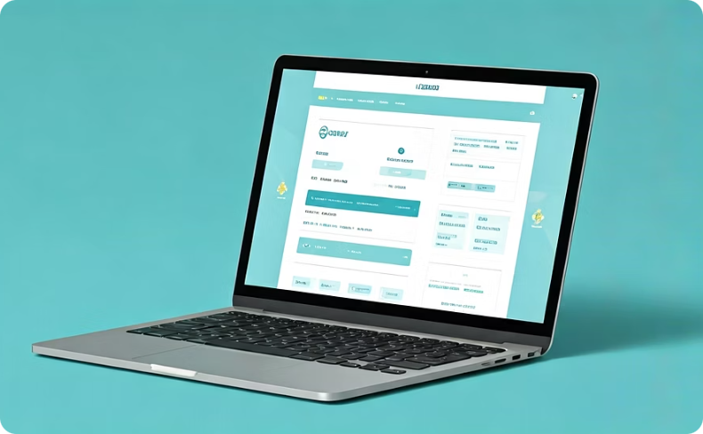
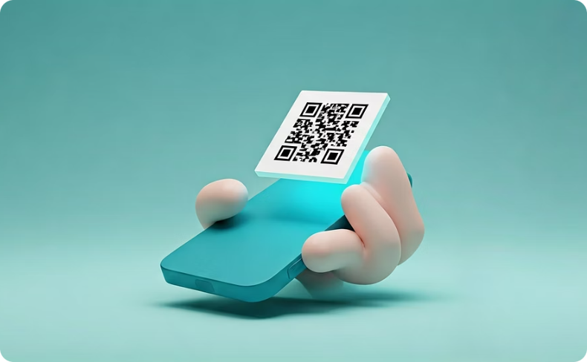

Қазақстандағы MFA тәжірибесі
Қазақстанда көпфакторлы аутентификация белсенді енгізілуде. Мемлекеттік және коммерциялық ұйымдар бұл технологияны қауіпсіздікті арттыру үшін белсенді қолданады.
eGov порталы
QR-код аутентификациясы
ЭЦҚ + қосымша фактор
Электрондық үкімет порталы бірнеше аутентификация әдістерін ұсынады: ЭЦҚ, мобильді қосымша арқылы растау, логин/пароль + SMS коды. Пайдаланушылар қауіпсіздік деңгейіне қарай әдісті таңдай алады.
Маңызды транзакциялар үшін ЭЦҚ басқа аутентификация әдістерімен толықтырылады. Мысалы, электрондық қолтаңба + SMS растау немесе биометрия.
Көптеген қазақстандық жүйелер QR-код арқылы кіруді қолдайды. Пайдаланушы экрандағы кодты сканерлейді және мобильді қосымша арқылы расталады. Бұл әдіс жылдам әрі қауіпсіз.

Slide 14



Электрондық цифрлық қолтаңба (ЭЦҚ)
ЭЦҚ – Қазақстанда қолданылатын аутентификация мен құжаттарды куәландырудың заңды тұрғыдан танылған әдісі. Ұлттық куәландырушы орталығы (ҰКО) шығарған электрондық сертификаттар негізінде жұмыс істейді.
ЭЦҚ-ның негізгі функциялары:
Аутентификация: электрондық жүйелерге кіру
Қолтаңба қою: электрондық құжаттарға қол қою
Шифрлау: деректерді қорғау
Тұтастықты растау: құжаттың өзгермегенін дәлелдеу
Қолдану салалары:
Электрондық үкімет порталы
Банктік жүйелер және төлемдер
Электрондық сауда алаңдары
Мемлекеттік сатып алу порталы
Салық және кеден жүйелері
Маңызды: ЭЦҚ сертификатының заңды күші қағаз қолтаңбамен тең. "Электрондық құжат және электрондық цифрлық қолтаңба туралы" ҚР Заңымен реттеледі.
15+
жыл ҚР-да ЭЦҚ қолданылуда
8М+
белсенді ЭЦҚ сертификаттары

Slide 15

ЭЦҚ технологиясы
Ашық кілт
Жабық кілт
Сертификатта сақталады, кез келген адам қол жеткізе алады. Қолтаңбаны тексеру және деректерді шифрлау үшін қолданылады.
Токенде немесе смарт-картада қауіпсіз сақталады. Құжатқа қол қою және деректерді дешифрлау үшін қолданылады. Ешқашан құрылғыдан шықпайды.
Сертификат
ҰКО шығарған электрондық құжат. Иесінің деректері, ашық кілті, қолдану мерзімі және ҰКО-ның ЭЦҚ-сы бар.

Slide 16




Биометриялық аутентификация
Биометриялық аутентификация – адамның бірегей физиологиялық немесе мінез-құлық сипаттамаларын пайдаланатын әдіс. Бұл технология соңғы жылдары тез дамып, күнделікті өмірдің ажырамас бөлігіне айналды.
Саусақ ізі сканері
Бет-әлпет тану
Көз қарашығын сканерлеу
Дауыс тану
Ең кең таралған биометриялық әдіс. Смартфондар, ноутбуктар, сейфтер және есік құлыптарында қолданылады. Жылдам, дәл және ыңғайлы.
3D камералар немесе жоғары ажыратымдылықты сенсорлар арқылы адамның бетін талдайды. Apple Face ID және Windows Hello сияқты жүйелерде кеңінен қолданылады.
Адамның дауысының ерекшеліктерін талдайды. Қашықтан аутентификация үшін ыңғайлы, мысалы телефон арқылы банкпен байланыста.
Көздің ішкі құрылымын талдайды. Өте жоғары дәлдік деңгейі, бірақ арнайы жабдық қажет. Әуежайлар мен жоғары қауіпсіздік талап етілетін жерлерде қолданылады.
Артықшылықтары
Кемшіліктері
Құпия сөзді есте сақтау қажет емес
Жабдықтың қымбаттығы
Жоғалту немесе ұрлау мүмкін емес
Қолайсыз жағдайда қателер (кір қолдар, нашар жарық)
Жылдам және ыңғайлы
Жеке өмірдің құпиялылығына қатысты алаңдаушылық
Өте жоғары дәлдік
Биометриялық деректерді жаңарту мүмкін емес

Slide 17
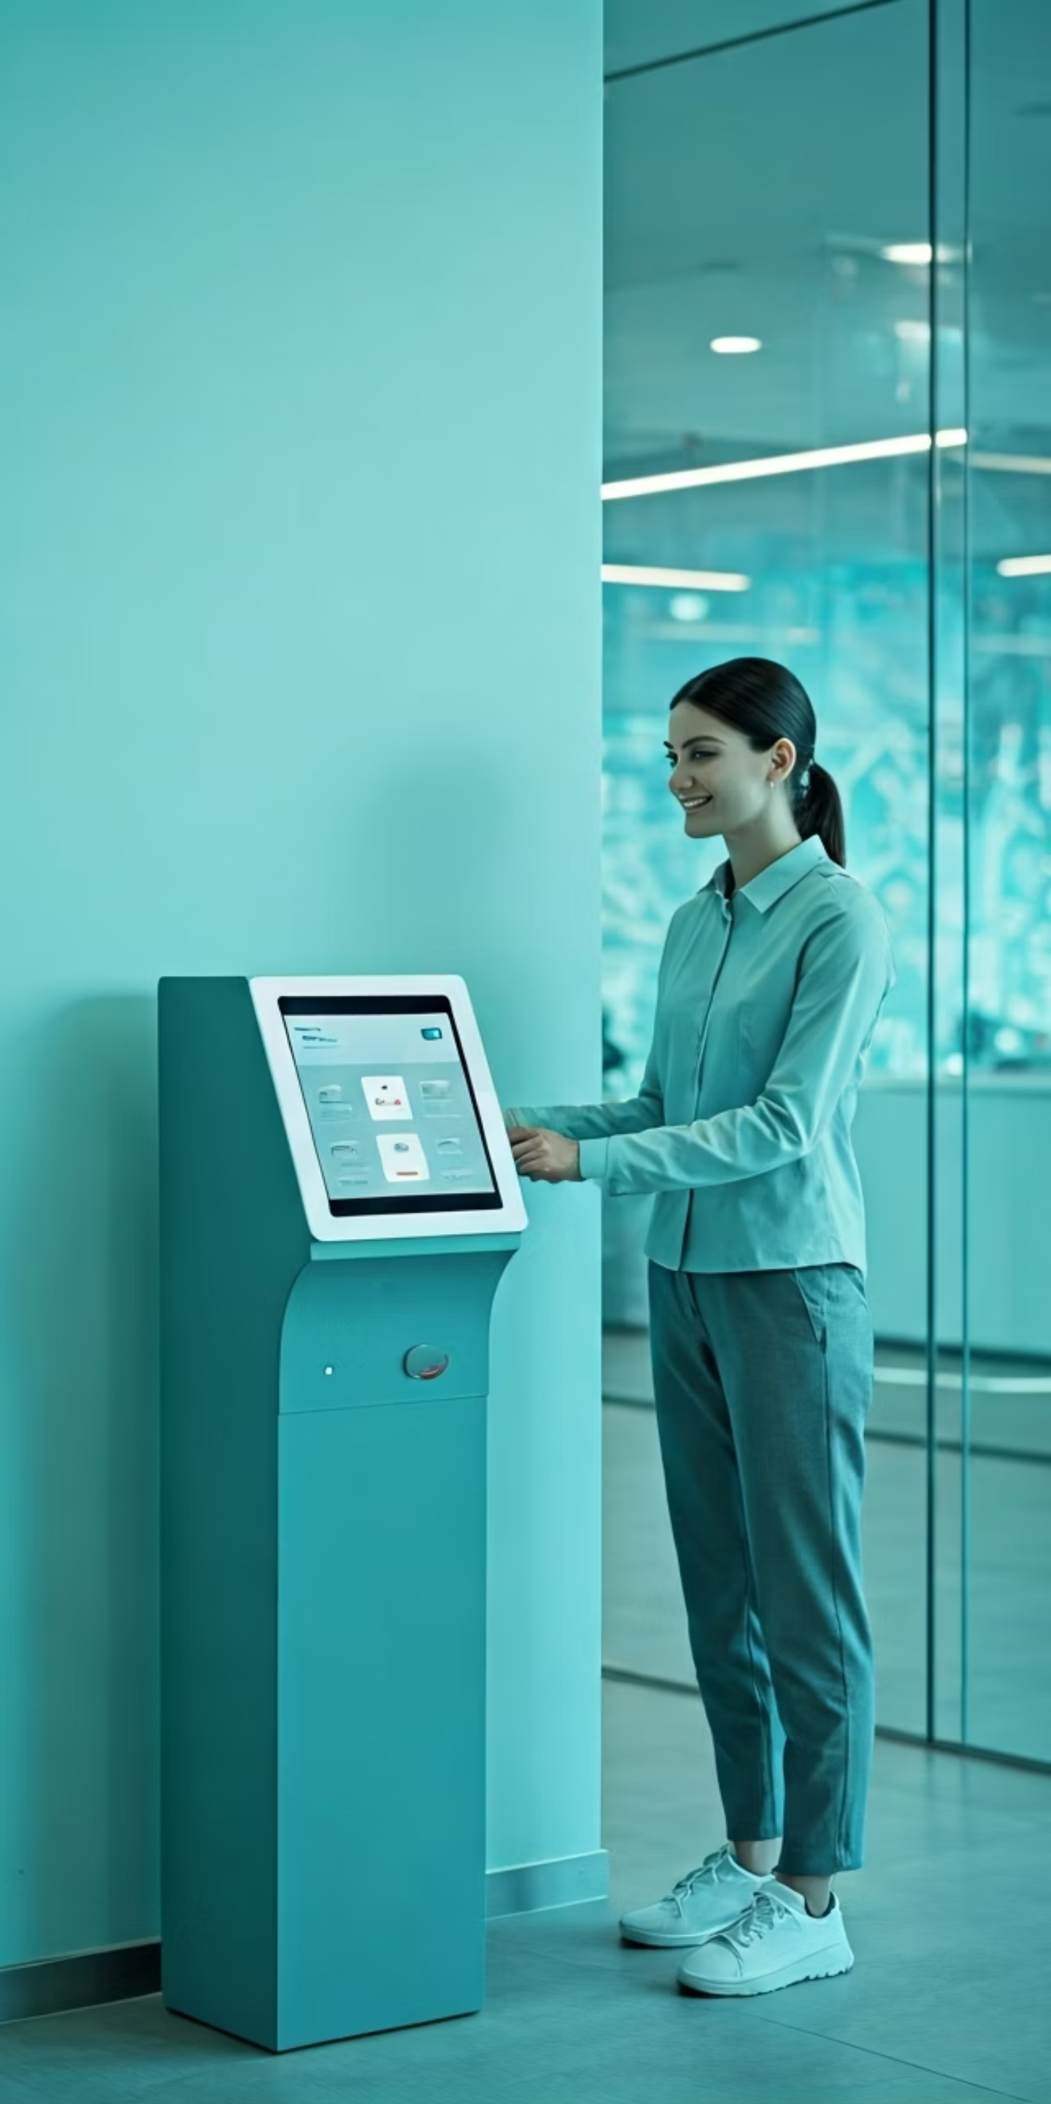
Авторизация әдістері мен тәжірибелері
Авторизация – пайдаланушылардың жүйедегі құқықтары мен рұқсаттарын басқару процесі. Аутентификациядан өткеннен кейін жүйе пайдаланушыға нені көруге, өзгертуге немесе орындауға болатынын анықтайды.
Тиімді авторизация жүйесі қауіпсіздікті қамтамасыз етумен қатар, пайдаланушыларға олардың міндеттерін орындау үшін қажетті ресурстарға ыңғайлы қол жеткізуді ұсынады.

Slide 18
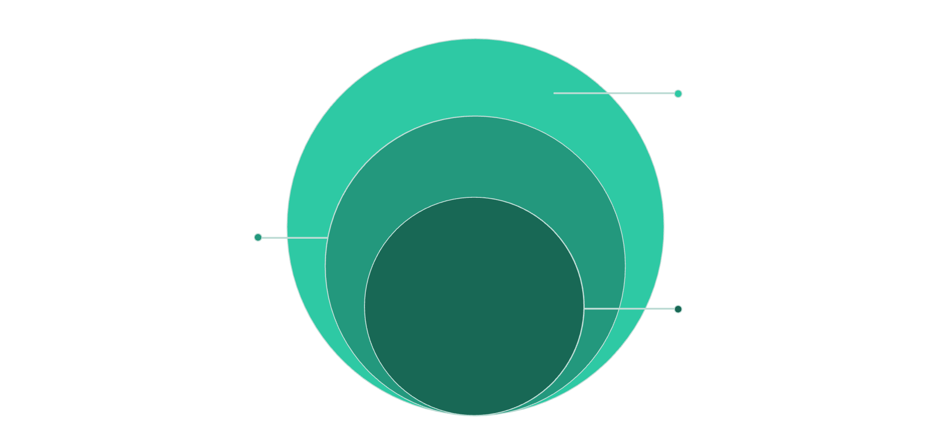
Рөлдік негізделген авторизация (RBAC)
RBAC (Role-Based Access Control) – авторизацияның ең танымал және кеңінен қолданылатын моделі. Бұл әдісте пайдаланушыларға тікелей емес, рөлдер арқылы құқықтар беріледі.
Пайдаланушы
Шектеулі рұқсат
Менеджер
Орташа деңгейлі рұқсат
Әкімші
Толық қолжетімділік
Әкімші (Administrator)
Жүйенің барлық функцияларына толық қол жеткізу. Пайдаланушыларды басқару, параметрлерді өзгерту, барлық деректерді көру және өңдеу құқығы.
Менеджер (Manager)
Өз бөлімінің немесе жобасының деректеріне қол жеткізу. Есептер жасау, өз командасының жұмысын қарау және координациялау мүмкіндігі.
Қарапайым пайдаланушы (User)
Тек өз жұмысына қажетті функциялар мен деректерге қол жеткізу. Жеке ақпаратты көру және қарапайым әрекеттерді орындау.
Қонақ (Guest)
Ең шектеулі құқықтар жиынтығы. Тек жалпыға қолжетімді ақпаратты көру, ешқандай өзгерістер енгізе алмайды.
RBAC-тың артықшылықтары
Қолдану мысалдары
Құқықтарды басқаруды жеңілдетеді
Корпоративтік ERP жүйелер
Масштабталатын шешім
Бухгалтерлік бағдарламалар
Аудит және бақылау жеңілдетіледі
Контент басқару жүйелері (CMS)
Қателіктер тәуекелін азайтады
Электрондық құжат айналымы
Нормативтік талаптарға сәйкестік
Ақпараттық жүйелер мен дерекқорлар

Slide 19






Атрибуттық негізделген авторизация (ABAC)
ABAC (Attribute-Based Access Control) – контекстке сезімтал авторизация моделі. Қол жеткізу шешімдері пайдаланушы атрибуттары, ресурс сипаттамалары және қоршаған орта контексті негізінде қабылданады.
Уақыт
Орын
Жұмыс уақытында ғана қол жеткізу, демалыс күндері шектеу
Кеңседен немесе белгілі IP мекенжайлардан ғана кіру мүмкіндігі
Пайдаланушы атрибуттары
Құрылғы
Бөлім, лауазым, жобалар, жұмыс өтілі негізінде құқықтар
Тек корпоративтік немесе растайтын құрылғылардан қол жеткізу
Ресурс түрі
Қауіпсіздік деңгейі
Әр түрлі құжат түрлері үшін әртүрлі құқықтар
Құпия деректерге тек жоғары қауіпсіздік деңгейінде қол жеткізу
ABAC моделі икемді және күрделі бизнес қағидаларын жүзеге асыруға мүмкіндік береді. Мысалы: "Қаржы бөлімінің менеджері жұмыс уақытында кеңседен корпоративтік құрылғыдан 100,000 теңгеге дейінгі төлемдерді бекіте алады."

Slide 20

Қазақстандағы ақпараттық жүйелердегі авторизация
Электрондық үкімет жүйелері
ҰКО сертификаттары
Қазақстанның электрондық үкімет порталы күрделі авторизация жүйесін қолданады. Әр қызмет үшін әртүрлі рұқсат деңгейлері белгіленген.
1
Жеке тұлғалар
ИИН негізінде сәйкестендіру, жеке деректерге қол жеткізу, өз атынан өтініштер беру
2
Заңды тұлғалар
БИН негізінде сәйкестендіру, ұйым деректеріне қол жеткізу, бизнес-процестерді басқару
3
Мемлекеттік қызметкерлер
Кеңейтілген құқықтар, азаматтардың өтініштерін өңдеу, статистика мен есептерге қол жеткізу
Ұлттық куәландырушы орталығы шығарған сертификаттар әртүрлі деңгейлерге бөлінеді:
1-класс: жеке тұлғаларға арналған, электрондық үкімет қызметтері үшін
2-класс: заңды тұлғаларға арналған, электрондық сауда және банктік операциялар үшін
3-класс: мемлекеттік органдарға арналған, жоғары қауіпсіздік талап етілетін операциялар үшін
Әр класс сертификаттың қолдану аясын және берілетін құқықтарды анықтайды.

Slide 21

eGov авторизациясы
Электрондық үкімет порталы – Қазақстандағы ең ірі авторизация жүйелерінің бірі. Күніне миллионнан астам пайдаланушыға қызмет көрсетеді және мемлекеттік қызметтерге қауіпсіз қол жеткізуді қамтамасыз етеді.
12М+
700+
99.9%
Тіркелген пайдаланушылар
Мемлекеттік қызметтер
Жүйенің қолжетімділігі
Онлайн қолжетімді
Жыл бойы
eGov порталында

Slide 22

Қауіпсіздік хаттамалары мен стандарттары
Аутентификация мен авторизацияны жүзеге асыру үшін индустрияда қабылданған стандарттар мен хаттамалар қолданылады. Олар әртүрлі жүйелер арасында үйлесімділікті қамтамасыз етеді және қауіпсіздік деңгейін арттырады.
Бұл бөлімде біз заманауи ақпараттық жүйелерде қолданылатын негізгі хаттамалар мен стандарттарды қарастырамыз.

Slide 23
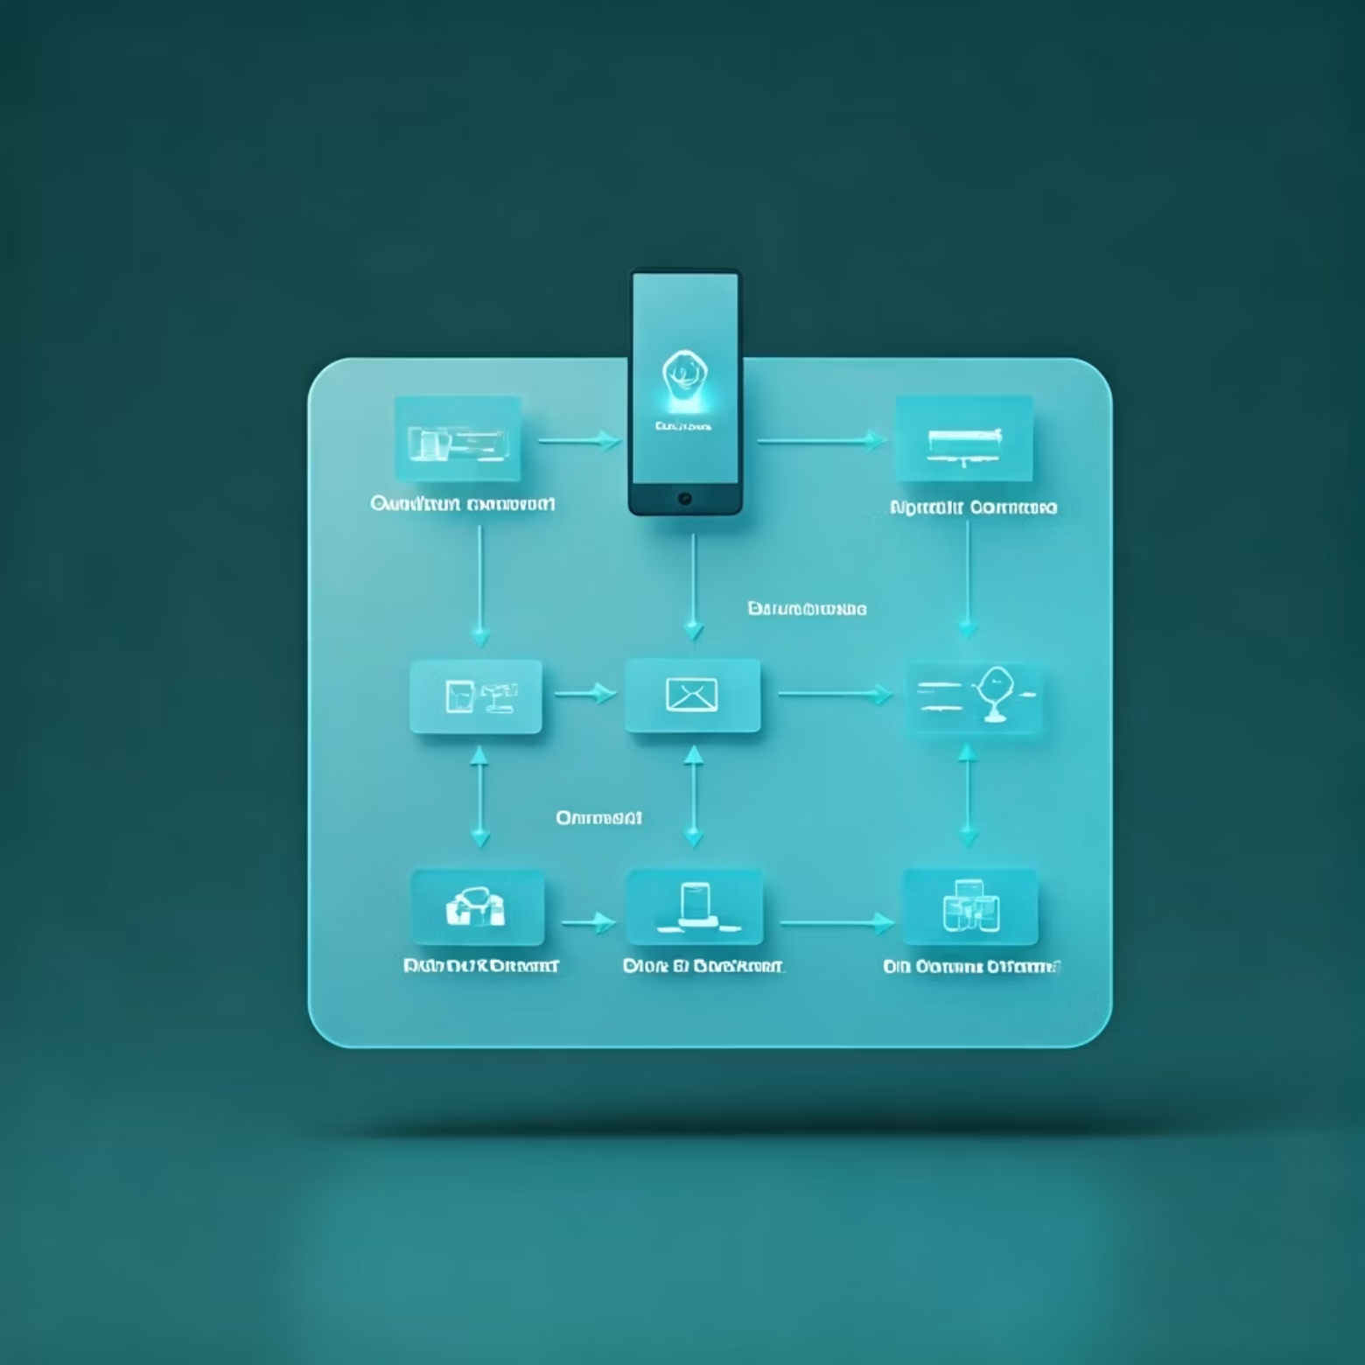





OAuth және OpenID Connect
OAuth 2.0
OpenID Connect
OAuth 2.0 – авторизацияның ашық стандарты. Үшінші тарап қосымшаларына құпия сөзді бермей-ақ, ресурстарға шектеулі қол жеткізуді беруге мүмкіндік береді.
OpenID Connect – OAuth 2.0 үстіне құрылған аутентификация қабаты. Пайдаланушының жеке басын растауға мүмкіндік береді.
Негізгі ұғымдар:
Resource Owner: ресурстің иесі (пайдаланушы)
Client: қосымша немесе қызмет
Authorization Server: рұқсаттарды беретін сервер
Resource Server: қорғалған ресурстар орналасқан сервер
Access Token: рұқсат берілгенін растайтын токен
Мысал: Google, Facebook немесе Apple аккаунты арқылы басқа қосымшаларға кіру – бұл OAuth және OpenID Connect технологияларының қолданылуы.
1. Пайдаланушы кіруді сұрайды
Қосымша авторизация серверіне бағыттайды
2. Аутентификация
Пайдаланушы өз деректерін енгізеді
3. Рұқсат беру
Пайдаланушы қосымшаға рұқсат береді
4. Токен алу
Қосымша access token алады
5. Ресурстарға қол жеткізу
Токен арқылы деректерді алады

Slide 24

SAML (Security Assertion Markup Language)
SAML – ұйымдар арасында аутентификация мен авторизация деректерін алмасу стандарты. Корпоративтік ортада бір рет кіру (Single Sign-On, SSO) функционалын жүзеге асыру үшін кеңінен қолданылады.
Пайдаланушы
Identity Provider
Service Provider
SAML компоненттері
SAML артықшылықтары
1
Identity Provider (IdP)
Бір рет кіру (SSO) – бір аутентификация арқылы барлық жүйелерге қол жеткізу
Пайдаланушыны аутентификациялайтын және растау хабарламаларын (assertions) жасайтын жүйе. Мысалы, Active Directory.
Орталықтандырылған пайдаланушыларды басқару
Құпия сөздерді азайту және қауіпсіздікті арттыру
Индустриялық стандарт, кең қолдау
2
Service Provider (SP)
Платформа-тәуелсіз шешім
Пайдаланушыға қызмет көрсететін жүйе. IdP-дан растауды қабылдайды және негізінде рұқсат береді.
Қолдану салалары
Корпоративтік ішкі жүйелер (ERP, CRM)
Бұлтты қызметтер (Office 365, Salesforce)
3
SAML Assertions
Ұйымаралық интеграция
Пайдаланушы туралы ақпарат, аутентификация мәліметтері және авторизация шешімдері бар XML құжаттары.
Білім беру порталдары

Slide 25
Қазақстандағы SSO жүйелері
Қазақстанда да SSO технологиялары белсенді қолданылуда. Электрондық үкімет порталы өзінің SSO жүйесін ұсынады, ол пайдаланушыларға бір рет аутентификациядан өткеннен кейін көптеген мемлекеттік қызметтерге қол жеткізуге мүмкіндік береді.
2008 жыл
1
egov.kz порталының іске қосылуы, негізгі аутентификация жүйесі
2
2013 жыл
ЭЦҚ арқылы аутентификацияның енгізілуі
2016 жыл
3
SSO функционалының іске қосылуы, бір рет кіру мүмкіндігі
4
2019 жыл
Мобильді қосымша арқылы аутентификация және биометрия
2023 жыл
5
Жаңартылған SSO жүйесі, көптеген үшінші тарап қызметтерімен интеграция
Қазақстандағы SSO мүмкіндіктері
Нормативтік негіз
700+ мемлекеттік қызметке бір кіруден қол жеткізу
ҚР «Ақпараттандыру туралы» Заңы
ЭЦҚ, логин/пароль, мобильді қосымша арқылы аутентификация
«Электрондық құжат және ЭЦҚ туралы» Заң
Мемлекеттік және коммерциялық сервистерді біріктіру
Үкіметтің қаулылары электрондық үкімет туралы
Қауіпсіздік және деректердің қорғалуы
ҰКО техникалық регламенттері
Пайдаланушы үшін ыңғайлылық және уақыт үнемдеу
Ақпараттық қауіпсіздік стандарттары

Slide 26






SSO архитектурасы
SSO жүйесінің архитектурасы пайдаланушыларға бірнеше қосымша мен қызметтерге бір аутентификация арқылы қол жеткізуге мүмкіндік береді. Бұл құпия сөздердің санын азайтады және жүйелік әкімшілендіруді жеңілдетеді.
Пайдаланушы кіреді
SSO серверіне бағыттау
Кез келген қосымшаға кіруге тырысады
Қосымша пайдаланушыны орталық серверге жібереді
Рұқсат беру
Аутентификация
Қосымша токенді тексеріп, қол жеткізу береді
Егер сессия жоқ болса, деректерді енгізу сұралады
Қосымшаға қайту
Токен жасау
Токенмен бірге қосымшаға қайтарылады
SSO сервері аутентификация токенін жасайды

Slide 27

Қауіпсіздік қатерлері мен оларды болдырмау
Аутентификация мен авторизация жүйелері үнемі шабуылдарға ұшырайды. Қауіпсіздік қатерлерін түсіну және оларға қарсы қорғану шараларын білу өте маңызды.
Статистика көрсеткендей, шабуылдардың көпшілігі адами факторға негізделген – әлсіз құпия сөздер, фишинг, әлеуметтік инженерия. Сондықтан техникалық шаралармен қатар, пайдаланушыларды оқыту да маңызды рөл атқарады.

Slide 28



Фишинг және әлеуметтік инженерия
Фишинг – құпия ақпаратты ұрлаудың ең кең таралған әдістерінің бірі. Шабуылшылар өздерін сенімді ұйым ретінде көрсетіп, пайдаланушыларды алдайды.
Фишинг түрлері:
Email фишинг: жалған электрондық хаттар арқылы
Spear фишинг: нақты адамдарға бағытталған шабуылдар
Whaling: жоғары лауазымды тұлғаларға шабуыл
Smishing: SMS арқылы алаяқтық
Vishing: телефон қоңырауы арқылы алдау
Pharming: пайдаланушыларды жалған сайттарға бағыттау
Әлеуметтік инженерия тәсілдері:
Қорқыту (жедел әрекет қажет деп сендіру)
Сенімділік (таныс немесе билік иесі болып көрсету)
Алғыс айту (көмек ұсыну немесе сыйлық уәде ету)
Қызығушылық (қызықты ақпарат немесе жаңалықтар)
Қорғану шаралары
Сақ болыңыз
Күдікті хаттар мен сілтемелерді ашпаңыз
Тексеріңіз
Жіберушінің мекенжайы мен URL дұрыстығын қарап шығыңыз
MFA қолданыңыз
Көпфакторлы аутентификация қосымша қорғаныс қабаты
Оқытыңыз
Қызметкерлерге қауіпсіздік мәдениетін үйретіңіз
Бағдарлама жаңартыңыз
Браузерлер мен қорғаныс құралдарын үнемі жаңартып отырыңыз
91%
кибершабуылдар фишингпен басталады
43%
компаниялар соңғы жылы фишинг шабуылына ұшыраған

Slide 29

Құпия сөздерді басқару жүйелері
Құпия сөздерді басқару жүйелері (Password Managers) – күшті және бірегей парольдерді қауіпсіз сақтау үшін арналған бағдарламалар. Олар барлық құпия сөздерді шифрлап сақтайды және тек бір мастер-парольді немесе биометрияны есте сақтау жеткілікті.
Негізгі функциялар
Танымал password менеджерлер
1Password: кең функционал, отбасылық тарифтер
LastPass: тегін нұсқа, браузерлік кеңейтімдер
Шифрлау
Bitwarden: ашық код, бюджетті баға
Барлық деректер AES-256 немесе ұқсас күшті алгоритммен шифрланады
Dashlane: VPN кіреді, қауіпсіздік мониторингі
KeePass: тегін, жергілікті сақтау
Қазақстанда қолдану
Пароль генерациясы
Қазақстандық пайдаланушылар арасында password менеджерлердің танымалдығы артуда. Банктер мен корпорациялар қызметкерлеріне осындай құралдарды ұсынады.
Күшті және кездейсоқ парольдерді автоматты түрде жасау
Кеңес: Мастер-парольді өте күшті етіп жасаңыз (16+ символ, әріптер, сандар, арнайы белгілер) және ешқашан ешкіммен бөліспеңіз.
Автотолтыру
Веб-сайттарда және қосымшаларда логин/парольді автоматты енгізу
Синхронизация
Барлық құрылғылар арасында деректерді синхрондау
Қауіпсіздік талдауы
Әлсіз, қайталанатын немесе ескірген парольдер туралы ескерту
2FA кодтары
Екі факторлы аутентификация кодтарын сақтау және генерациялау

Slide 30

Қауіпсіздік аудиті және мониторинг
Қауіпсіздік аудиті мен мониторинг – жүйелердегі әлсіз жерлерді анықтау және инциденттерге жедел жауап беру үшін қажет. Проактивті тәсіл көптеген шабуылдардың алдын алуға көмектеседі.
Қауіпсіздік аудиті
24/7 мониторинг
Инцидентке жауап беру
Жүйелердің қауіпсіздік талаптарға сәйкестігін мезгіл-мезгіл тексеру. Осалдықтарды, дұрыс конфигурацияланбаған параметрлерді және потенциалды тәуекелдерді анықтау.
Жүйелік журналдарды, желілік трафикті және пайдаланушы әрекеттерін үздіксіз бақылау. Күдікті белсенділікті анықтау және жедел жауап беру.
Қауіпсіздік оқиғаларын тіркеу, талдау және жою бойынша регламенттелген процедуралар. Апаттан кейін қалпына келтіру жоспарлары.
Аудит объектілері
Мониторинг құралдары
Пайдаланушы есептік жазбалары мен құқықтары
SIEM жүйелері (Security Information and Event Management)
Аутентификация және авторизация механизмдері
IDS/IPS (Intrusion Detection/Prevention Systems)
Құпия сөздер саясаты және орындалуы
Log менеджменті және талдау платформалары
Желілік қауіпсіздік конфигурациясы
Желілік трафикті талдау құралдары
Бағдарламалық қамтама жаңартулары
Endpoint Detection and Response (EDR)
Деректердің шифрлануы және сақталуы
Vulnerability scanners
Физикалық қауіпсіздік шаралары
Резервтік көшірмелер жүйесі

Slide 31

Қазақстандағы ұлттық тәжірибелер
Қазақстан Республикасы электрондық үкімет және ақпараттық қауіпсіздік саласында белсенді дамуда. Ұлттық деңгейде аутентификация мен авторизация жүйелерінің құрылуы елдің цифрлық трансформациясының негізі болып табылады.
Бұл бөлімде біз Қазақстандағы ақпараттық қауіпсіздік инфрақұрылымын, оның дамуын және болашақ перспективаларын қарастырамыз.

Slide 32
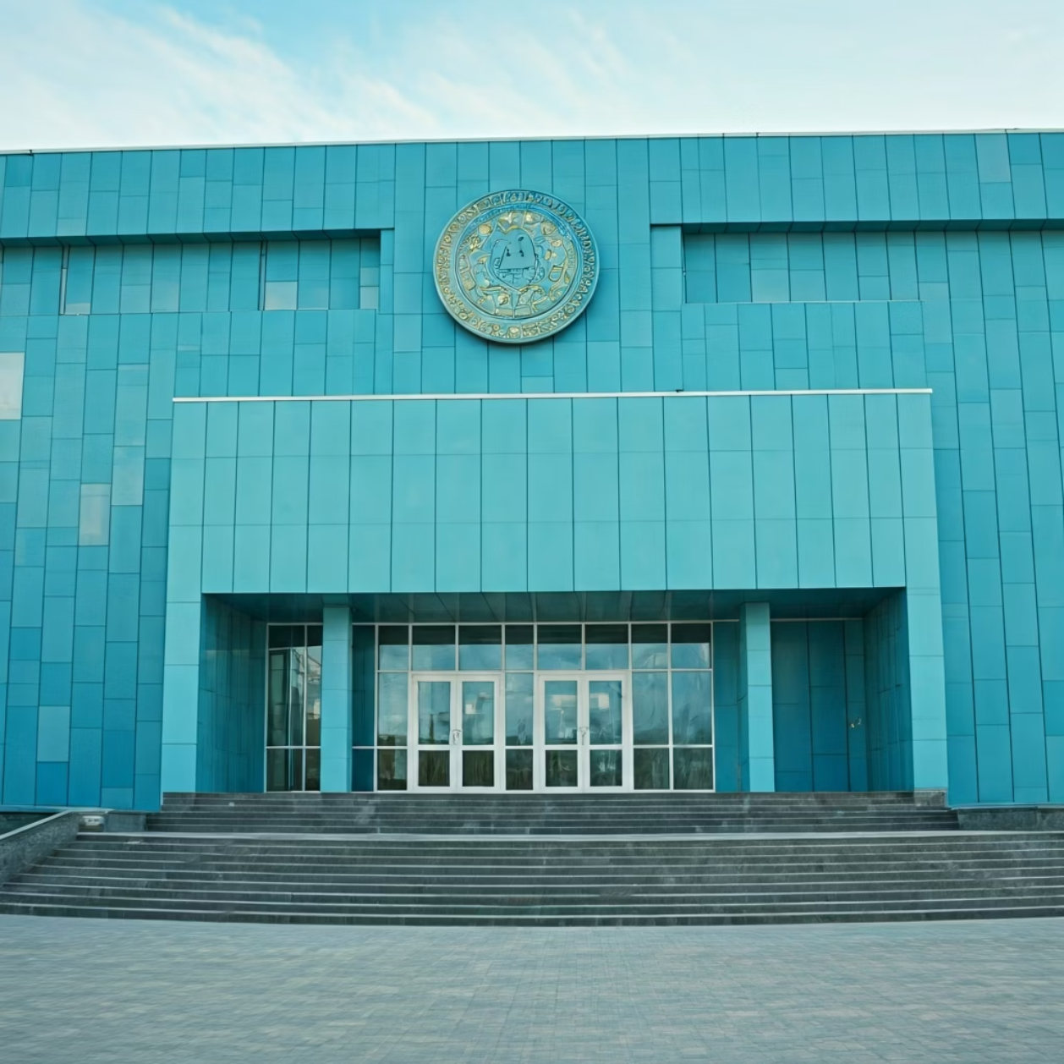
ҚР Ұлттық куәландырушы орталығы (ҰКО)
Негізгі функциялар
Электрондық цифрлық қолтаңба сертификаттарын шығару
Сертификаттардың қолданыс мерзімін басқару
Кері қайтарылған сертификаттардың тізімін жүргізу (CRL)
Уақыт белгілерін (timestamp) беру қызметі
Техникалық қолдау және консультация
Аккредитацияланған куәландырушы орталықтарды бақылау
Ұлттық куәландырушы орталығы – Қазақстанның электрондық цифрлық қолтаңба инфрақұрылымасының басты элементі. 2008 жылдан бері электрондық сертификаттар шығарумен және олардың жұмыс істеуін қамтамасыз етумен айналысады.
15+
8.5М+
20+
99.99%
Жыл тәжірибе
Сертификаттар
Аккредиттелген ОКО
Қолжетімділік
ҰКО 2008 жылдан бері жұмыс істейді
Шығарылған ЭЦҚ сертификаттарының жалпы саны
Облыстық куәландырушы орталықтардың желісі
Сервистердің үздіксіз жұмыс істеуі
ҰКО Қазақстанның цифрлық экономикасының дамуында маңызды рөл атқарады. Электрондық құжат айналымы, электрондық сауда, мемлекеттік қызметтер – бәрінде ҰКО технологиялары қолданылады.

Slide 33

ЭЦҚ кілттерін алу және пайдалану
Қазақстанда ЭЦҚ кілттерін алу процесі стандартталған және оңай. Жеке тұлғалар мен заңды тұлғалар әртүрлі тәсілдер арқылы сертификат алуы мүмкін.
01
02
Құжаттарды дайындау
ҰКО немесе ОКО-ға жүгіну
Жеке куәлік, ИИН (заңды тұлғаларға БИН, құрылтай құжаттары қажет)
Қазақстанның кез келген қалаларында орналасқан куәландырушы орталықтарға барып, өтінім беру
03
04
Жеке басын растау
Токен немесе смарт-карта алу
Биометриялық деректерді жинау және құжаттарды тексеру
Кілттік тасығышты таңдау: E-token, Kaztoken, JaCarta немесе басқа сертификатталған құрылғылар
05
06
Сертификатты жүктеу
PIN-код орнату
Кілттер жұбын генерациялау және сертификатты токенге жазу
Токенді қорғау үшін жеке PIN-код белгілеу
Кілттік тасығыштар
Қашықтан алу
E-token: USB интерфейсі, кең таралған
2023 жылдан бастап қашықтан сәйкестендіру технологиясы енгізілді. Пайдаланушылар мобильді қосымша арқылы биометрияны өткізіп, үйден шықпай-ақ ЭЦҚ ала алады.
Kaztoken: қазақстандық өндіріс
JaCarta: жоғары қауіпсіздік деңгейі
Смарт-карталар: банктік карта форматы
Мобильді ЭЦҚ: смартфонда сақтау (жаңа технология)
ЭЦҚ сертификатының қолдану мерзімі – 1 немесе 2 жыл. Мерзімі аяқталғанда жаңартып отыру қажет.

Slide 34
Заңнамалық база және нормативтер
Қазақстанда ақпараттық қауіпсіздік, аутентификация және авторизация мәселелерін реттейтін толық заңнамалық база қалыптасқан. Бұл заңдар электрондық құжат айналымының заңдылығын және деректердің қорғалуын қамтамасыз етеді.
«Ақпараттандыру туралы» ҚР Заңы
«Электрондық құжат және электрондық цифрлық қолтаңба туралы» ҚР Заңы
«Дербес деректер және оларды қорғау туралы» ҚР Заңы
Ақпараттандыру саласындағы негізгі заң. Ақпараттық жүйелер, олардың қауіпсіздігі, деректерді қорғау және электрондық үкімет принциптерін белгілейді.
Жеке деректерді жинау, сақтау, өңдеу және қорғау талаптарын белгілейді. GDPR сияқты халықаралық стандарттарға жақындауды көздейді.
ЭЦҚ-ның заңды күшін, электрондық құжаттардың қағаз құжаттармен теңдігін, куәландырушы орталықтардың жұмысын реттейді.
Үкіметтің 2016 жылғы 28 желтоқсандағы №832 қаулысы
СТ РК стандарттары
Ақпараттық қауіпсіздік бойынша ұлттық стандарттар. Криптографиялық қорғау құралдары, аутентификация әдістері, аудит жүргізу талаптары.
«Ақпараттық қауіпсіздік бойынша нормативтік құқықтық актілерді бекіту туралы». Техникалық қауіпсіздік талаптарын анықтайды.
Халықаралық стандарттарға сәйкестік
Жауапкершілік
ISO/IEC 27001 – ақпараттық қауіпсіздік менеджменті
Ақпараттық қауіпсіздік талаптарын бұзғаны үшін әкімшілік және қылмыстық жауапкершілік көзделген:
ISO/IEC 27002 – қауіпсіздік бақылау шаралары
NIST Cybersecurity Framework
Деректердің жария болуы
COBIT – IT басқару негіздері
Рұқсатсыз қол жеткізу
PCI DSS – төлем карталары деректерінің қауіпсіздігі
Ақпараттық жүйелерді бұзу
ЭЦҚ-ны дұрыс пайдаланбау

Slide 35




ҰКО инфрақұрылымасы
Ұлттық куәландырушы орталығы – Қазақстанның цифрлық сенім инфрақұрылымасының іргетасы. Ол мемлекеттік, коммерциялық және жеке пайдаланушыларға қауіпсіздік пен сенімділікті қамтамасыз етеді.

Slide 36

Болашақ трендтер мен инновациялар
Аутентификация мен авторизация технологиялары үнемі дамып, жаңа деңгейге көтеріліп келеді. Жасанды интеллект, блокчейн, биометрияның жетілдірілуі – мұның бәрі ақпараттық қауіпсіздіктің болашағын қалыптастырады.
Келесі 5-10 жылда біз қауіпсіздік пен ыңғайлылықтың тамаша балансын көреміз. Пайдаланушылар парольдарды мүлдем ұмытып, биометрия мен АИ негізіндегі жүйелерге көшетін болады.

Slide 37







Биометрияның дамуы
Жасанды интеллект және машиналық оқыту
Мультимодальды биометрия
AI технологиялары биометриялық жүйелердің дәлдігін айтарлықтай арттыруда. Машиналық оқыту алгоритмдері жалған оң және жалған теріс нәтижелерді азайтады.
Бірнеше биометриялық параметрлерді бір уақытта пайдалану тренд болып отыр. Мысалы, бет-әлпет + дауыс + мінез-құлық талдауы.
95%+
дәлдік деңгейі мультимодальды жүйелерде
67%
биометрия нарығының өсуі 2025 жылға қарай
Мінез-құлық биометриясы
Жүрек соғу ырғағы
Жүріс танымы
Қан тамырлары үлгісі
Теру стилі, тінтуірді жылжыту, телефонды ұстау әдісі – бұл барлығы бірегей идентификаторлар. Үздіксіз аутентификация мүмкіндігі.
Әр адамның жүрек соғу үлгісі бірегей. Арнайы сенсорлар немесе смарт-сағаттар арқылы аутентификация жүргізуге болады.
Адамның жүру стилі де биометриялық параметр болуы мүмкін. Камералар немесе сенсорлар арқылы қашықтықтан анықтау.
Қолдағы немесе саусақтағы тамырлар торабы бірегей және жасырын. Жоғары қауіпсіздік және алдауға қарсы тұрақтылық.
Болашақта биометрия еркін және үздіксіз болады – пайдаланушы байқамай-ақ аутентификация өтеді. Жүйе мінез-құлық пен контекстік деректерді үнемі талдап, күдікті белсенділікті анықтайды.

Slide 38
Блокчейн технологиясы
Блокчейн – орталықсыздандырылған және өзгертуге болмайтын дерекқор. Бұл технология аутентификация мен авторизация саласында революция жасауы мүмкін.
Өзін-өзі басқаратын цифрлық сәйкестік (Self-Sovereign Identity)
Пайдаланушылар өз жеке деректерінің толық иелері болады. Үшінші тараптарға (Google, Facebook) тәуелділік жоқ. Блокчейнде сақталған сәйкестік деректері өзгертуге және бұрмалауға қарсы.
Дербес деректермен қауіпсіз алмасу
Пайдаланушылар кімге, қандай деректерді, қанша уақытқа беретінін бақылайды. Смарт-контракттар арқылы автоматты құқықтарды басқару. Деректердің барлық қолданылуының тарихы сақталады.
Бір орталық дерекқордың болмауы
Деректер таратылған түрде сақталады, бірыңғай шабуыл нүктесі жоқ. Хакерлер үшін барлық торапты бұзу өте қиын. Жүйенің тұрақтылығы мен сенімділігі артады.
Қазақстандағы блокчейн жобалары
Болашақ мүмкіндіктер
Astana Hub – блокчейн негізіндегі сәйкестендіру платформасы
Біріктірілген ұлттық цифрлық сәйкестік
Мемлекеттік қызметтерде блокчейн технологияларын сынау
Трансшекаралық сәйкестендіру
Банктік секторда блокчейн пилоттары
Құқықтарды автоматты басқару
Білім беру саласында дипломдарды растау
Деректердің ашықтығы мен қауіпсіздігінің балансы

Slide 39


Қауіпсіздік автоматтандыруы
Қауіпсіздік операцияларын автоматтандыру – қазіргі кибер қауіптердің көптігі мен күрделілігіне жауап. Адам қателіктерін азайту және инциденттерге жедел жауап беру үшін автоматтандыру өте маңызды.
Автоталдау
Қауіпті анықтау
Жылдам жауап
Үздіксіз оқу
Қауіп-қатерлерді анықтау (Threat Intelligence)
Қауіпсіздік оркестрациясы (SOAR)
Автоматты жауап беру
AI жүйелері жаһандық қауіп-қатерлер туралы деректерді жинап, талдайды. Жаңа шабуыл векторларын үйреніп, проактивті қорғаныс стратегияларын ұсынады. Real-time режимінде миллиондаған оқиғаларды өңдейді.
Security Orchestration, Automation, and Response платформалары әртүрлі қауіпсіздік құралдарын біріктіреді. Рутинды тапсырмаларды автоматтандырып, аналитиктерге күрделі мәселелерге көп уақыт қалдырады. Инциденттерге жауап беру жылдамдығы 10 есе артады.
Жүйе өзі күдікті белсенділікті анықтап, алдын алу шараларын қолданады: пайдаланушыны блоктау, желіден ажырату, құжаттарды карантинге алу. Адамның қатысуы қажет болғанда ғана ескертеді.
SOC (Security Operations Center)
Қауіпсіздік операциялары орталығы – 24/7 мониторинг жүргізетін командалар мен технологиялар кешені. Қазақстанда ірі ұйымдар мен мемлекеттік органдарда SOC құрылуда.
Үздіксіз мониторинг және бақылау
Инциденттерге жедел жауап беру
Криминалистикалық талдау
Есептілік және сәйкестік
Зерттеулер көрсеткендей, автоматтандыру инциденттерді анықтау уақытын 60%-ға дейін қысқартады және адам қателіктерін 70%-ға азайтады.

Slide 40
Қорытынды: Аутентификация мен авторизацияның маңызы
Аутентификация мен авторизация – қазіргі цифрлық әлемнің сенімділігі мен тұрақтылығының іргетасы. Олар тек техникалық процестер емес, сонымен қатар әлеуметтік сенім пен экономикалық қауіпсіздіктің негізі.
Негізгі тұжырымдар
Қазақстанның перспективалары
Қауіпсіздік – инвестиция: ақпараттық қауіпсіздікке жұмсалған шығын табыстың 5-10%-ын құрайды, бірақ инциденттен кейін шығын 100 есе көп болуы мүмкін
Қазақстан электрондық үкімет және цифрлық экономика саласында белсенді дамуда. Ұлттық куәландырушы орталығы, egov порталы, блокчейн пилоттары – бұл барлығы елдің технологиялық көшбасшылыққа ұмтылысын көрсетеді.
Көпқабатты қорғаныс: бір ғана әдіс емес, бірнеше деңгейлі қорғаныс жүйесі қажет
Адами фактор: технологиялармен қатар, пайдаланушыларды оқыту өте маңызды
Инфрақұрылым
Үздіксіз жаңарту: қауіпсіздік – бір реттік әрекет емес, үздіксіз процесс
Қуатты ЭЦҚ және аутентификация жүйесі
Баланс: қауіпсіздік пен ыңғайлылықтың арасында тепе-теңдік табу
Заңнамалық база
Толық реттелетін ақпараттық қауіпсіздік саласы
Инновациялар
Жаңа технологияларды енгізуге дайындық
Цифрлық трансформация үдеп келе жатқанда, қауіпсіз аутентификация мен авторизация жүйелері мемлекеттің, бизнестің және әрбір азаматтың жетістігінің кепілі болып табылады.

